Slide 1


Slide 2

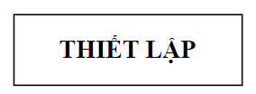
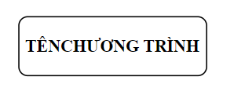

CÁC THÀNH PHẦN CƠ BẢN
1. Đầu cuối
2. Thiết lập
+ Là thành phần mở đầu tên chương trình và kết thúc một chương trình.
+ Phần “đầu” luôn xuất hiện ở các chương trình, phần “cuối” thường chỉ xuất hiện ở chương trình con.
+ Bao gồm các công việc thiết lập ban đầu như: khởi tạo port, khai báo biến, khai báo thiết bị, định nghĩa,....

Slide 3

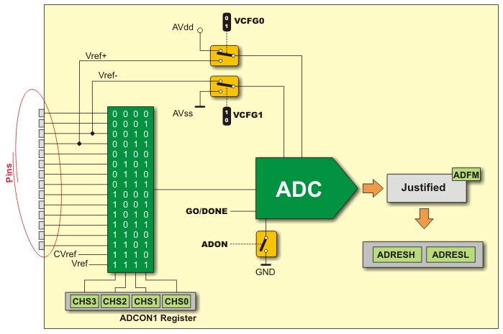
+ Vi điều khiển PIC 16F877A có bộ chuyển đổi tín hiệu tương tự sang tín hiệu số ADC 10 bit đa hợp 8 kênh và PIC 16F887 có 14 kênh. Mạch ADC dùng cho các ứng dụng giao tiếp với tín hiệu tương tự có thể nhận từ các cảm biến như cảm biến nhiệt độ LM35, cảm biến áp suất, cảm biến độ ẩm, cảm biến khoảng cách, …
+ ADC được sử dụng trong bài là ADC 10 bit.
+ ADC hoạt động độc lập với CPU.
+ Xung cung cấp cho ADC có thể từ xung ngoại hay dao động nội RC bên trong khối ADC.

Slide 4
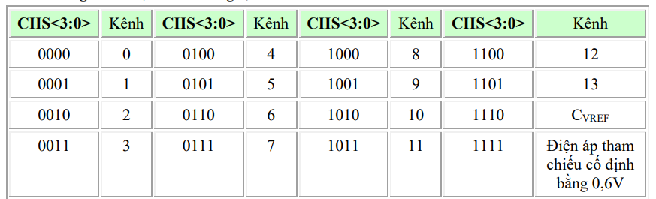
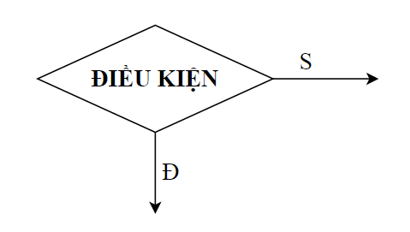
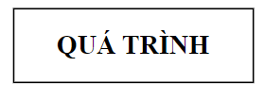
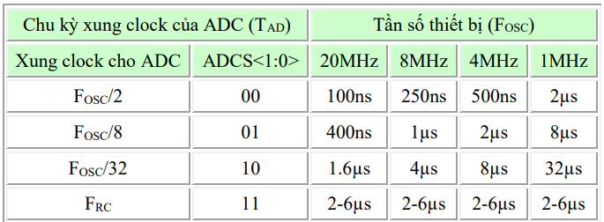


CÁC THÀNH PHẦN CƠ BẢN
Chọn kênh tương tự vào ADC:
3. Quá trình xử lý
4. Câu lệnh if else
+ Bao gồm các câu lệnh đơn được xử lý ở từng giai đoạn.
Lựa chọn tần số cho ADC:
+ Câu lệnh if ứng với lưu đồ trên luôn tồn tại nhánh “sai” tương ứng với “else” → cần có else dù cho không làm việc gì khi sai.

Slide 5

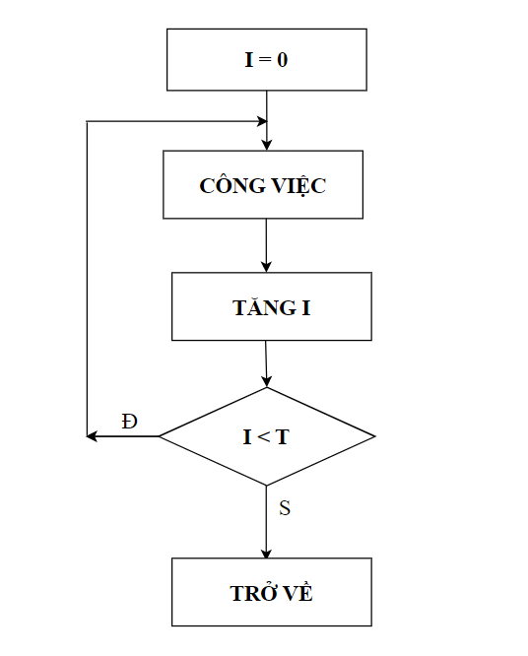
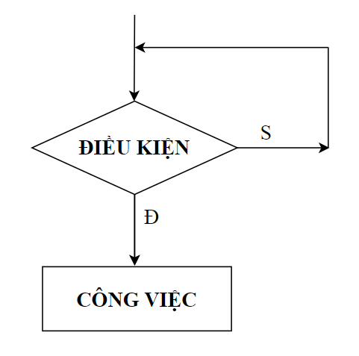
5. Câu lệnh chờ while
6. Vòng lặp for
+ Chờ cho đến khi có sự kiện mới diễn ra thì làm tiếp công việc.

Slide 6

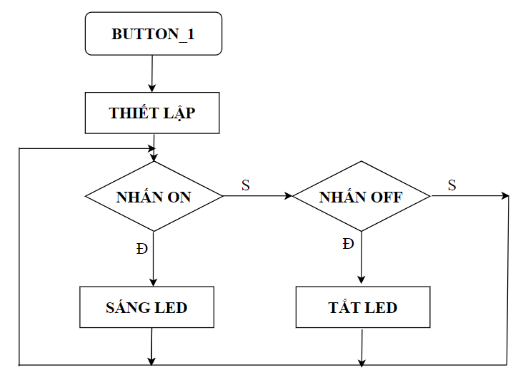
Ví dụ: Từ lưu đồ bên dưới viết lại dưới dạng các câu lệnh.
a)
1. #DEVICE ADC = 10
→ Khai báo sử dụng ADC, được khai báo ngay sau khi khai báo thư viện #INCLUDE<>
2. SETUP_ADC(MODE);
Trong đó mode có thể là: ADC_CLOCK_DIV_2, ADC_CLOCK_DIV_8, ADC_CLOCK_DIV_
32 hoặc ADC_CLOCK_INTERNAL. Ví dụ: SETUP_ADC(ADC_CLOCK_INTERNAL);
→ Khai báo nguồn xung cung cấp cho ADC.
3. SETUP_ADC_PORT(VALUE);
Trong đó, value thường sử dụng theo định dạng TÊN KÊNH|ĐIỆN ÁP THAM CHIẾU.
Ví dụ: SETUP_ADC_PORT(SAN4|SAN5|VSS_VDD); → Khai báo kênh sử dụng và điện áp tham chiếu cho ADC.
if(!input(ON)) output_high(led);
else if(!input(OFF)) output_low(led);
else;

Slide 7
II. LIÊN KẾT CÁC CẤU TRÚC
Ví dụ: Từ lưu đồ bên dưới viết lại dưới dạng các câu lệnh.
a)
4. SET_ADC_CHANNEL(X);
Với X là số thứ tự của kênh cần đọc giá trị, từ 0 đến 15.
Ví dụ: SET_ADC_CHANNEL(5);
→ Chức năng giống với lệnh LCD_GOTOXY();, có nhiệm vụ chọn kênh trước khi đọc giá trị về.
5. READ_ADC();
Ví dụ: TEMPT = READ_ADC()/2.046;
→ Đọc giá trị từ ADC về PIC để xử lý giá trị, lệnh gần giống với GET_TIMERX();
if(!input(ON)) output_high(led);
else if(!input(OFF)) output_low(led);
else;

Slide 8

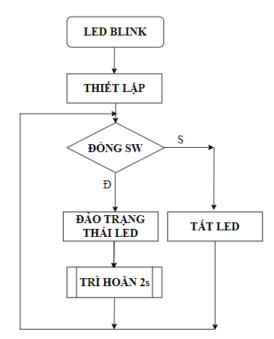
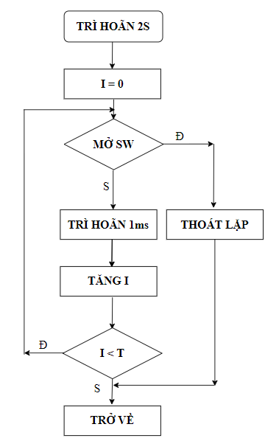

7. Chương trình con
8. Vòng lặp while(true)
+ Một chương trình phức tạp nếu thêm vào chương trình chính sẽ làm cho nội dung trở lên chật chội, khó kiểm soát → viết chương trình con bên ngoài và gọi tên sử dụng trong CTC.
+ Cuối chương trình → sau thiết lập

Slide 9

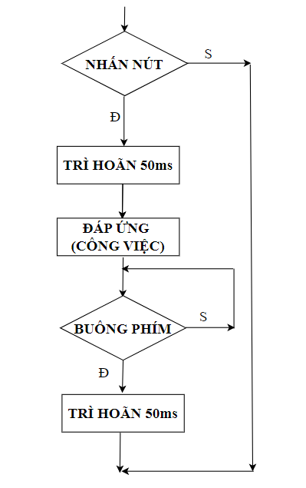
Ví dụ: Từ lưu đồ bên dưới viết lại dưới dạng các câu lệnh.
Đo nhiệt độ dùng ADC - chuyển đổi bậc thang
Chuyển đổi giá trị điện áp tương tự sang giá trị nhiệt độ.
Ta sử dụng cảm biến nhiệt độ LM35 với độ nhạy 10mV/1 độ C
if(!input(BT))
{
delay_ms(50);
//cong viec
while(!input(BT));
delay_ms(50);
}
Đối với ADC 10 bit, dùng điện áp 5V và 0V tham chiếu, ta lại có:
Từ (1) và (2) ta có công thức quan trọng:
Coi thêm file ADC trong folder Important để tính toán lại khi điện áp tham chiếu thay đổi.

Slide 10
Ví dụ: Từ lưu đồ bên dưới viết lại dưới dạng các câu lệnh.
2. Đo nhiệt độ trung bình
Thông thường trước khi hiển thị giá trị nhiệt độ, thì nên lấy nhiệt độ trung bình của nó.
Ví dụ: Đo nhiệt độ 200 lần và lấy trung bình. Sau đó xuất ra LED 7 đoạn.
SETUP_ADC(ADC_CLOCK_DIV_32);
SETUP_ADC_PORT(SAN6|VSS_VDD);
SET_ADC_CHANNEL(6);
WHILE(TRUE)
{
ND = 0;
FOR(I = 0; I < 200; i++)
{
ND = ND + READ_ADC();
DELAY_MS(1)
}
ND = ND/2.046;
ND = ND/200;
if(!input(BT))
{
delay_ms(50);
//cong viec
while(!input(BT));
delay_ms(50);
}

Slide 11
Ví dụ: Từ lưu đồ bên dưới viết lại dưới dạng các câu lệnh.
3. Đọc giá trị chiết áp
Chiết áp cũng tương tự như cảm biến LM35, thường được dùng để cài trước nhiệt độ cho hệ thống bằng cách thay đổi điện áp trên chiết áp.
Ví dụ: Điều chỉnh nhiệt độ bằng chiết áp, biết chiết áp POT(10K, 50mV/1 %), giới hạn nhiệt độ môi trường từ 00 đến 99.
if(!input(BT))
{
delay_ms(50);
//cong viec
while(!input(BT));
delay_ms(50);
}
Đối với ADC 10 bit, dùng điện áp 5V và 0V tham chiếu, ta lại có:
Từ (1) và (2) ta có công thức quan trọng:

Slide 12
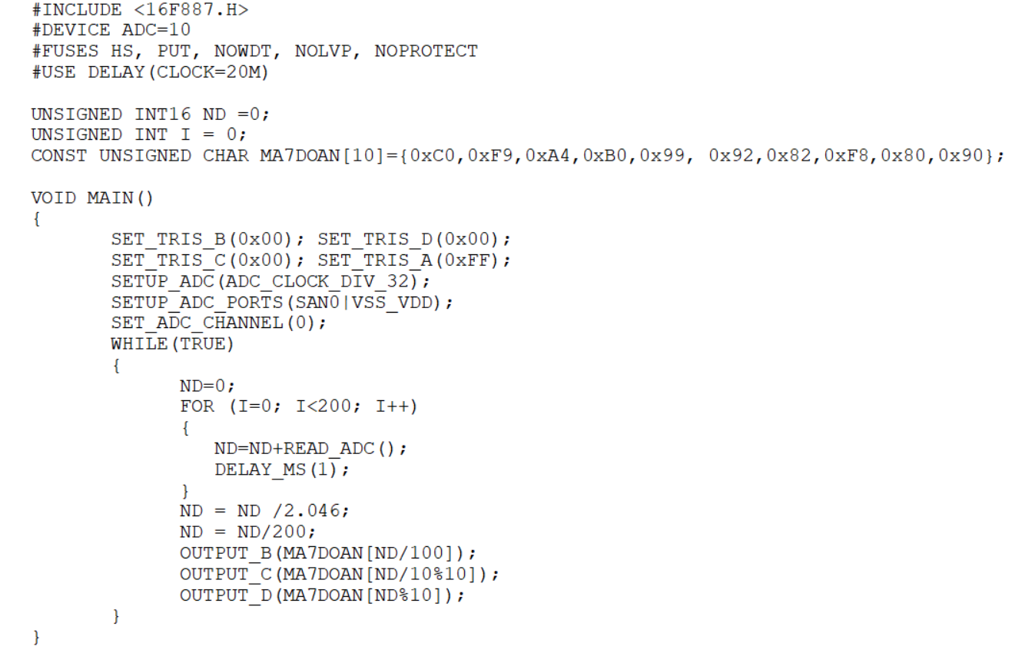
Ví dụ 1: Dùng ADC của vi điều khiển PIC 16F887 và cảm biến LM35 để đo nhiệt độ hiển thị trên 3 led 7 đoạn anode chung dùng 3 port, chỉ hiển thị đơn vị, chục và trăm. Sử dụng điện áp tham chiếu VSS_VDD, đo lấy trung bình 200 lần.

Slide 13
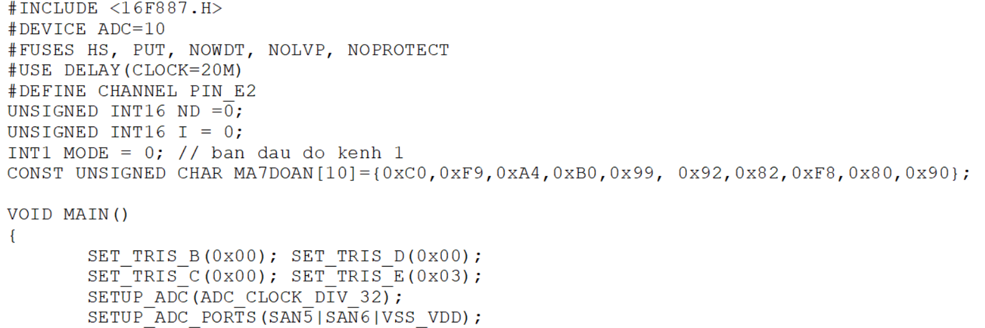
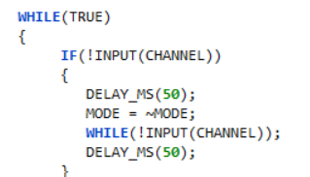
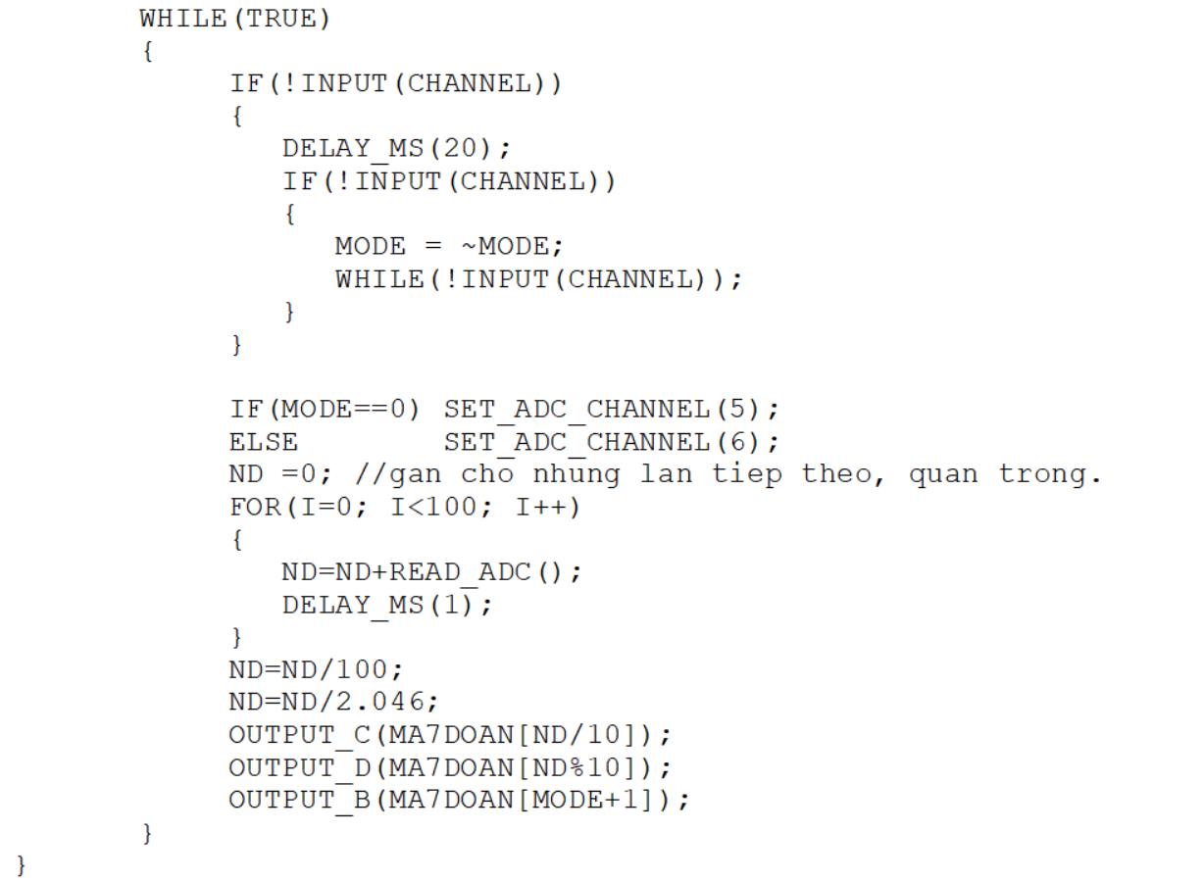
Ví dụ 2: Một ứng dụng đo nhiệt độ 2 kênh, sử dụng cảm biến LM35, nhiệt độ cần đo phạm vi 0 đến 95. Nhiệt độ được hiển thị luân phiên trên 2 LED 7 đoạn (port C và port D). Một LED 7 đoạn khác (port B) hiển thị số thứ tự kênh nhiệt độ: Kênh 1 (AN5) hoặc Kênh 2 (AN6). Một nút nhấn CHANNEL (RE2) được sử dụng để chọn kênh nhiệt độ cần đo. Mặc định lúc mới bật điện là kênh 1. Yêu cầu nhiệt độ phải được đọc và lấy trung bình trong 100 lần trước khi hiển thị ra LED.

Slide 14
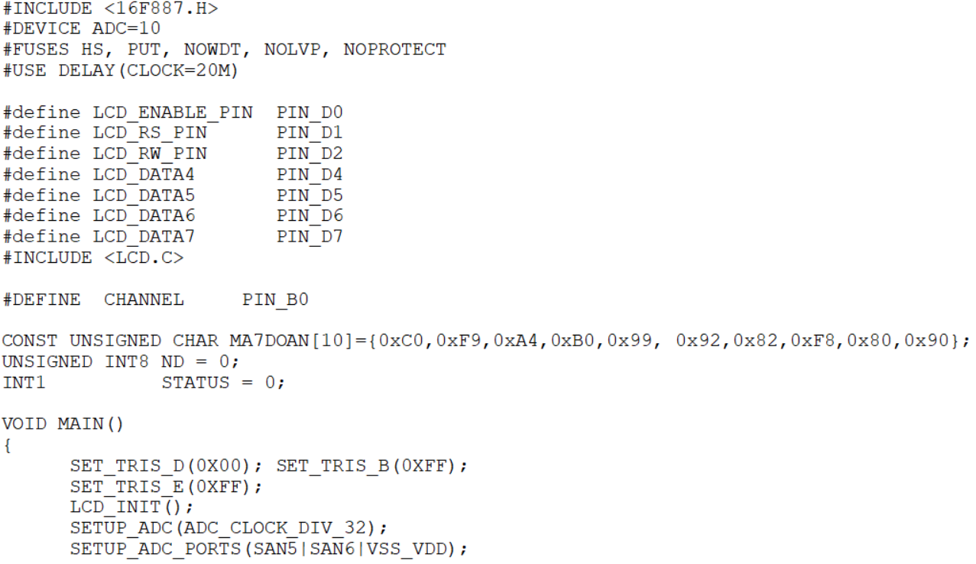
Ví dụ 3: Dùng PIC 16F887 giao tiếp với một LCD 16x2, một nút nhấn thường hở CHANNEL, cảm biến LM35 đo nhiệt độ 2 kênh AN5 và AN6, một LED 7 đoạn hiển thị kênh đang đo. Trạng thái hiển thị trên LCD như sau (khi đo kênh 1) tương tự khi đo kênh 2. Trạng thái ban đầu đo kênh AN5.
Nếu nhiệt độ lớn hơn 50 thì xuất ra chữ “H” ngược lại xuất ra chữ “L”.

Slide 15
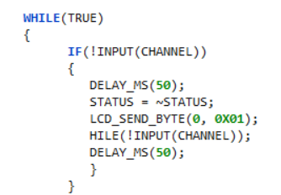
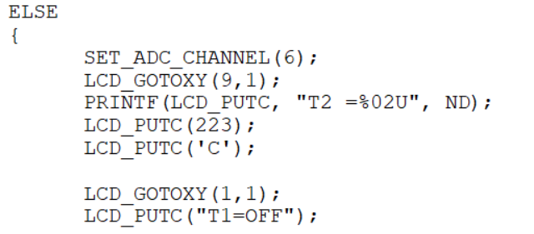
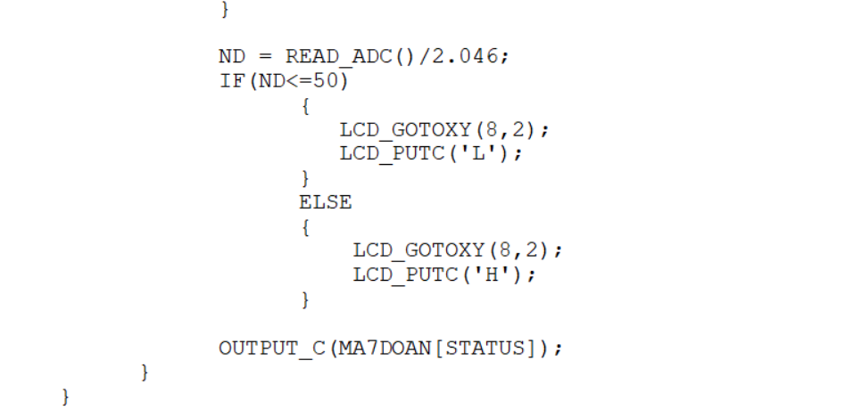
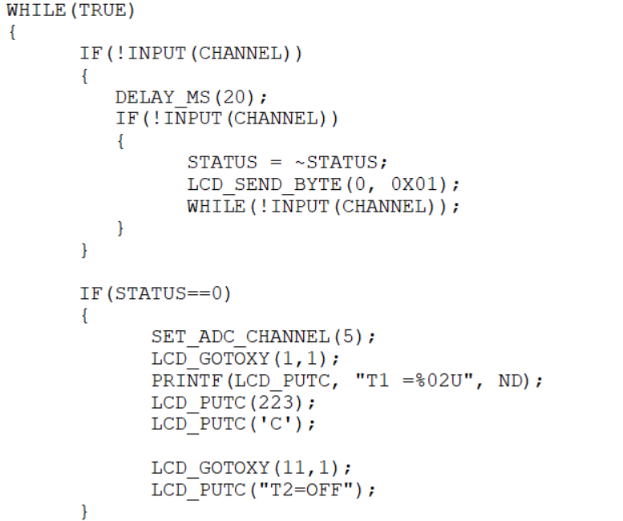

Slide 16
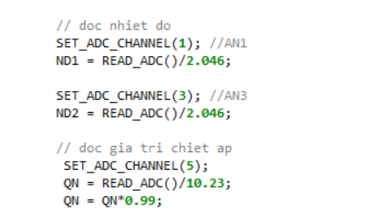
Ví dụ 4: MPU 16F887, dao động nội 8M.
+ Đo nhiệt độ 2 kênh T1(AN1), T2(AN2) dùng cảm biến LM35, nhiệt độ từ 00 – 99.
+ Nhiệt độ cảnh báo quá nhiệt được cài trước thông qua chiết áp WN(10K, 50mV/1%). Khi nhiệt độ T > WN thì LED (RB0) sáng, ngược lại tắt.
+ Một nút nhấn CHANNEL (RB1) dùng để lựa chọn kênh hiển thị 0, 1, 2 trên LED 7 đoạn. Với 1 tương ứng chọn Kênh 1, 2 tương ứng kênh 2 và 0 là không cảnh báo quá nhiệt nữa bất chấp nhiệt độ.
+ Một nút ON/OFF (RB2) điều khiển bật tắt hiển thị, khi OFF LED 7 đoạn tắt, LCD hiển thị chữ OFF giữa dòng 1.
BÀI TẬP VỀ NHÀ

Slide 17
Ví dụ 5: Cho hệ thống đo nhiệt độ gồm PIC 16F887 và cảm biến nhiệt độ LM35 ( giá trị ngõ ra 10mV/1 độ C, 0 – 150 độ C), tương ứng kênh 4 (AN4), hiển thị LCD 16x2, nút nhấn C_DOI nối RC0, một loa DC nối RC1( mức 1 loa kêu, mức 0 loa tắt). Viết chương trình thực hiện các yêu cầu sau:
Hiển thị LCD như sau:
Hàng 1: N.Do= XX do C
Hàng 2: GT Cai= YY do C
Trong đó XX là giá trị nhiệt độ đo, YY là giá trị cài đặt. Nội dung XX do C và YY do C hiển thị cuối hàng 1 và 2. Mặc định giá trị cài YY = 35. Nhấn nút C_DOI thì sẽ chuyển độ C sang độ K, màn hình LCD sẽ hiển thị ngược lại khi nhấn lại nút C_DOI.
Hiển thị LCD như sau:
Hàng 1: N.Do= ZZZ do K
Hàng 2: GT Cai= QQQ do K
Biết rằng giá trị độ K = Giá trị độ C + 273 và ZZZ và QQQ là giá trị độ K.
Khi giá trị nhiệt độ đo (độ C hay độ K) lớn hơn hoặc bằng giá trị cài đặt thì nhấp nháy XX hay ZZZ theo chu kì 0.5s sáng, 0.5s tắt và loa kêu và ngược lại thì LCD hiển thị bình thường và loa tắt.

Slide 18
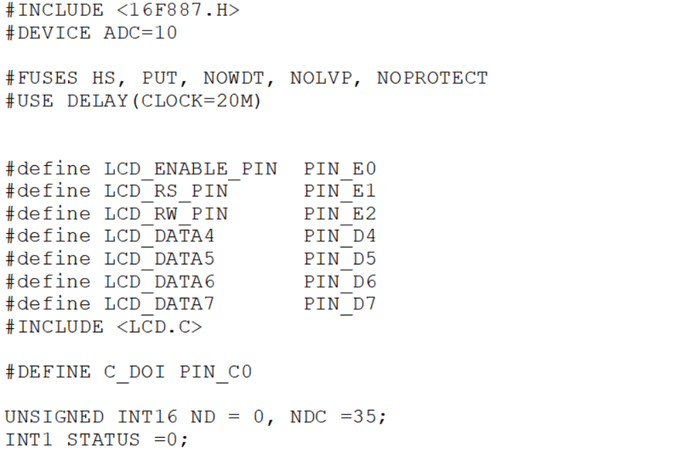
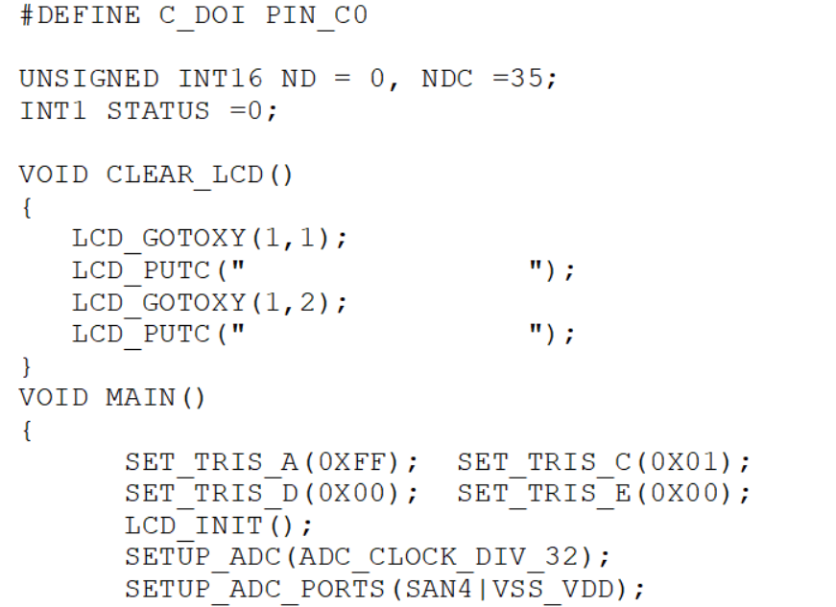

Slide 19
